Slide 1
Иллюстрации к стихотворению Ф.Тютчева «Есть в осени..»
Литературное чтение 2 класс.

Slide 2
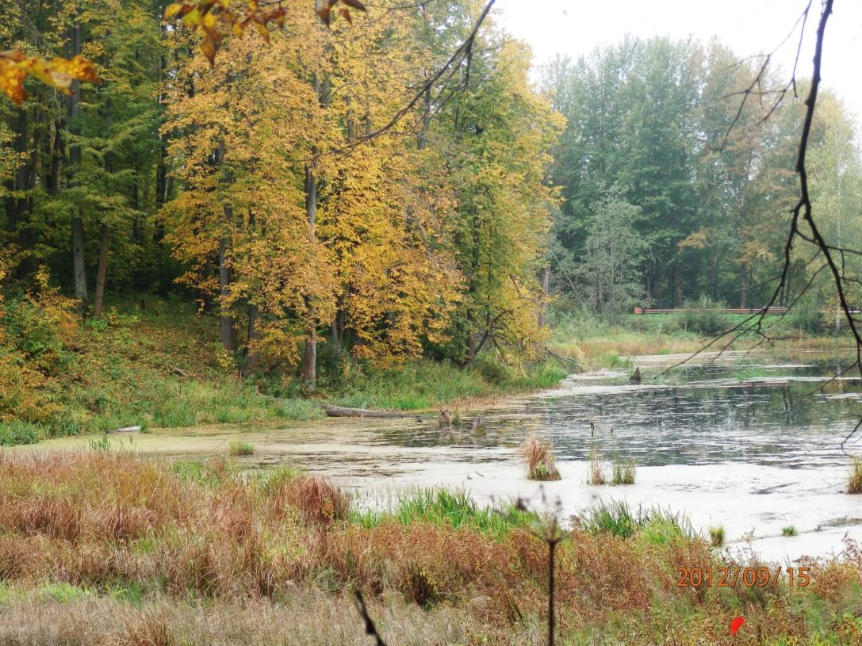
Есть в осени первоначальной
Короткая, но дивная пора -

Slide 3
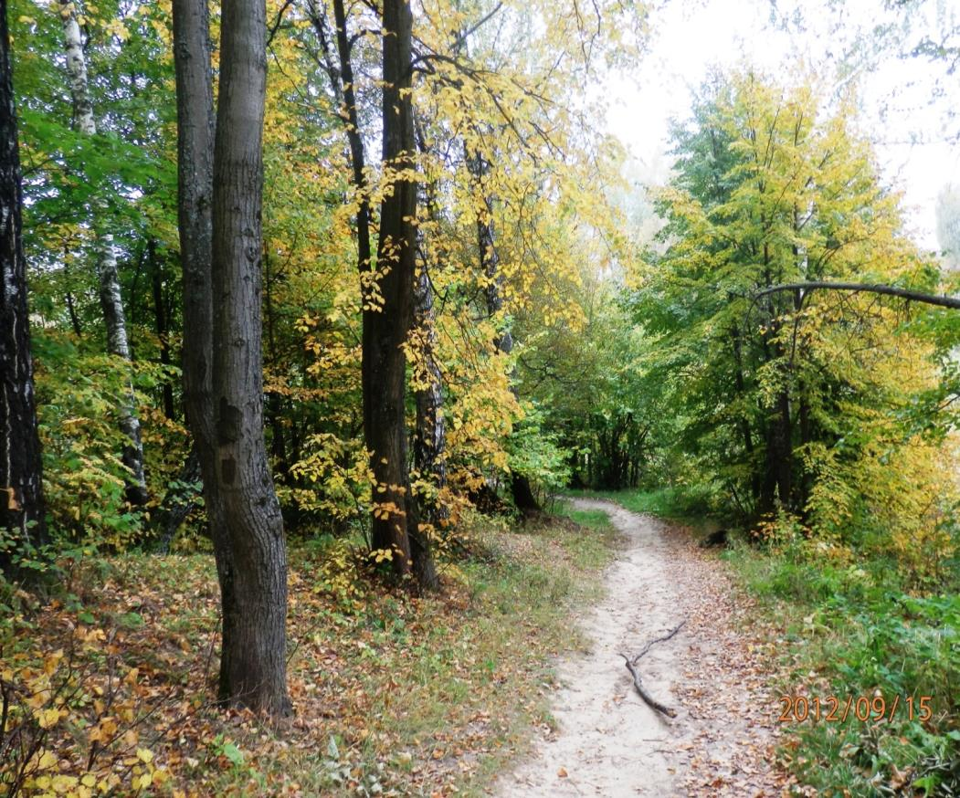
Весь день стоит как бы хрустальный,
И лучезарны вечера…

Slide 4
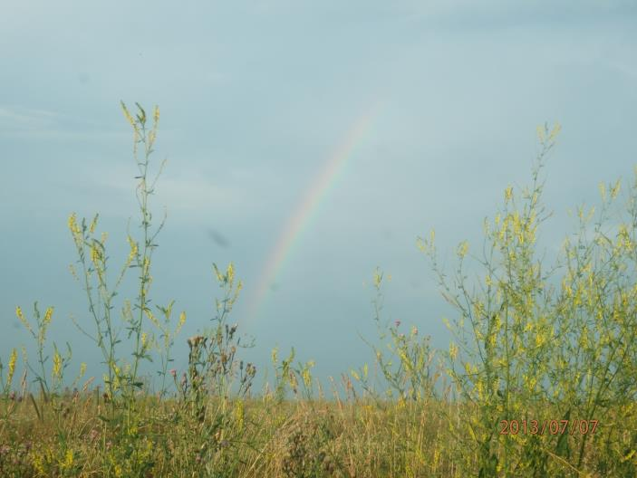
Где бодрый серп гулял и падал колос,
Теперь уж пусто всё-простор везде,-

Slide 5
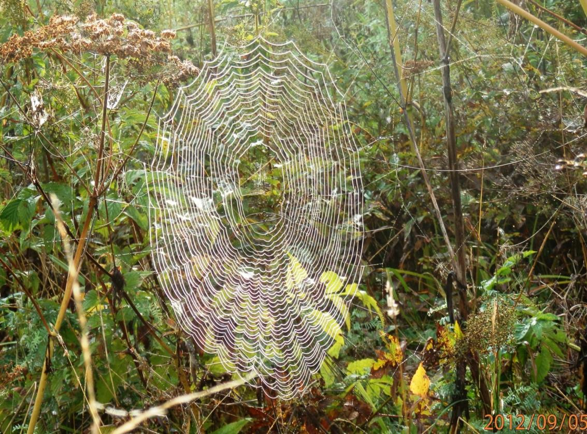
Лишь паутины тонкий волос
Блестит на праздной борозде.

Slide 6
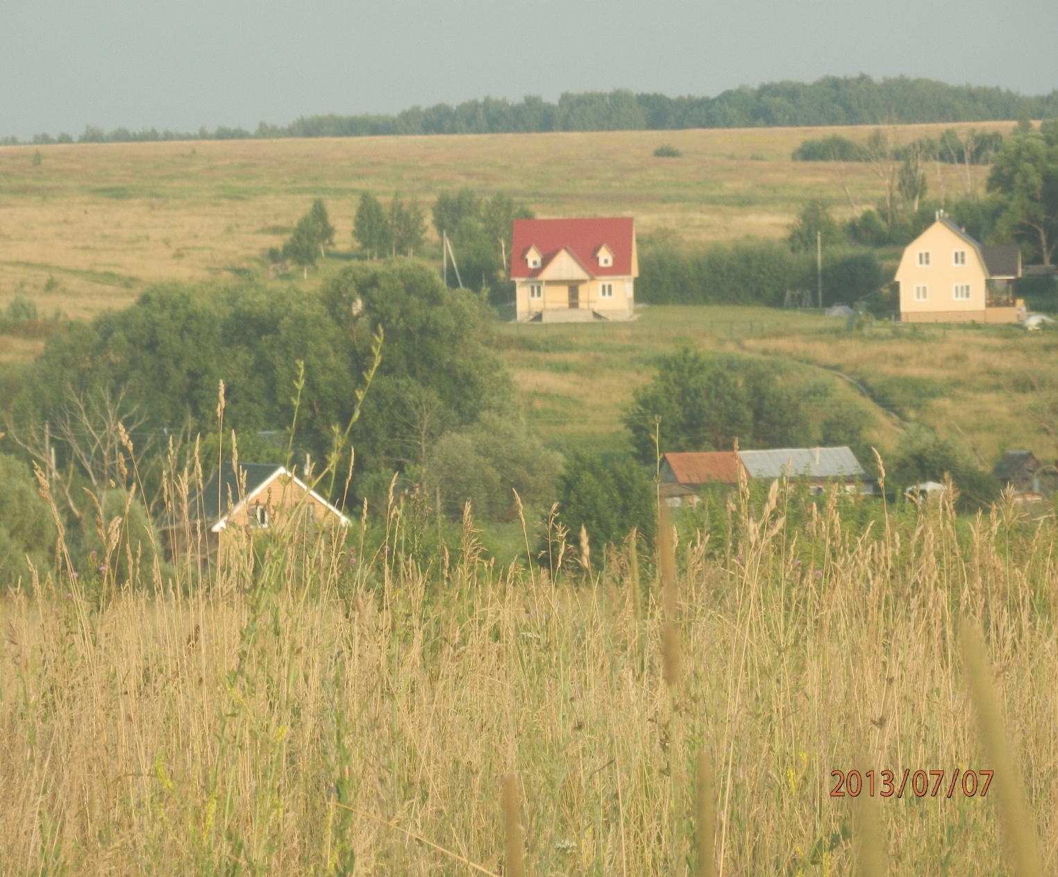
Пустеет воздух, птиц не слышно боле,
Но далеко ещё до первых зимних бурь-

Slide 7
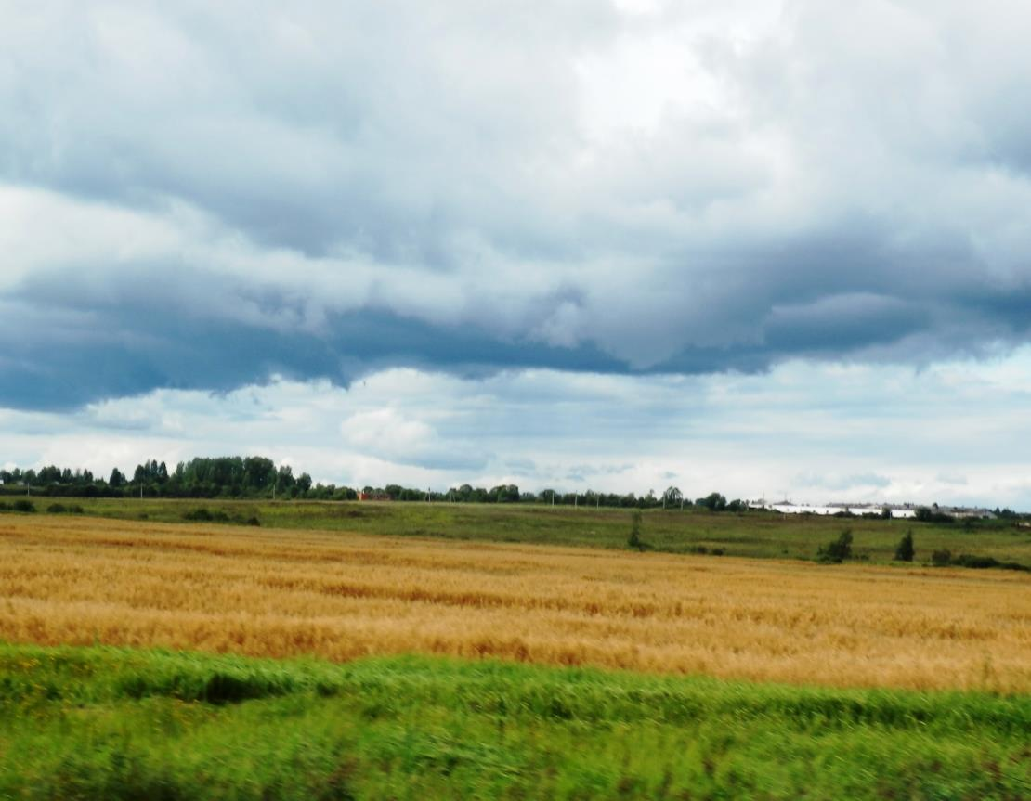
И льётся чистая и тёплая лазурь
На отдыхающее поле…

Slide 8
В презентации использованы фотографии учителя МБОУ Успенской СОШ Герасимовой И.С.
Автор шаблона – Коровина Ирина Николаевна
http://corowina.ucoz.com/
Использованы ресурсы:
Солнышко - http://www.dietaonline.ru/community/post.php?topic_id=30706&page=43
Фон - http://www.gpark.kz/gdefon/download/241668?PHPSESSID=8e2f6e45406bb9e6af6c1e6d59252946

